Slide 1
可能性大小
WWW.PPT818.COM

Slide 2
教学目标
1、经历从黑白棋子个数不同的盒子中摸棋子的过程，感受随机现象结果发生的可能性大小。
2、知道随机现象结果发生的可能性是有大小的，能对一些简单事件发生的可能性作出定性描述。
3、积极参加摸棋子活动，在根据统计数据分析、描述可能性大小的过程中，发展合情推理能力。

Slide 3



摸棋子。

Slide 4
（1）全班同学每人从上面的盒子中任意摸出1个棋子，记下是什么颜色的，然后摇匀，另一个同学再摸。把全班同学摸的结果记录在表（一）中。
表（一）
颜 色
次 数
合 计
黑
白

Slide 5

（2）改变盒子中黑棋子和白棋子的个数，再摸。把结果记录在表（二）中。
表（二）
颜 色
次 数
合 计
黑
白

Slide 6
从摸出棋子的数据看，你发现了什么？
摸出黑棋子的次数多余摸出白棋子的次数。
你能解释为什么摸出的黑色 棋子多吗？

Slide 7
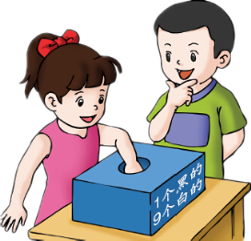

（3）将盒子中黑棋子和白棋子的各数对换，再做一次。
表（三）
颜 色
次 数
合 计
黑
白

Slide 8


从上面摸棋子的实验结果看，摸出黑棋子（或白棋子）的次数跟棋子的各数有关系吗？有什么关系？

Slide 9

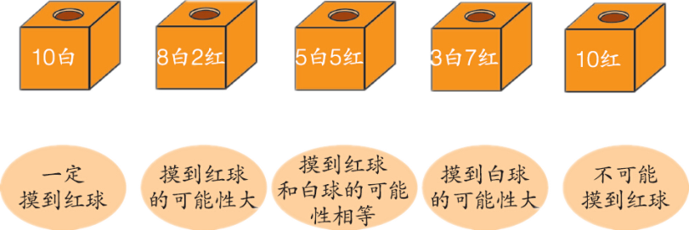
练一练
1.从五个盒子中分别摸出1个球，把摸到球的可能结果用线连起来。

Slide 10

2.有红、黄、白三种球若干个，根据摸球的要求分别在下面每个盒子中放入6个球，应该怎样放？
（1）从1号盒中摸出的一定是白球。
（2）从2号盒中摸出红球、黄球、白球的可能性相等。
（3）从3号盒中摸出黄球比红球的可能性大。

